Slide 1
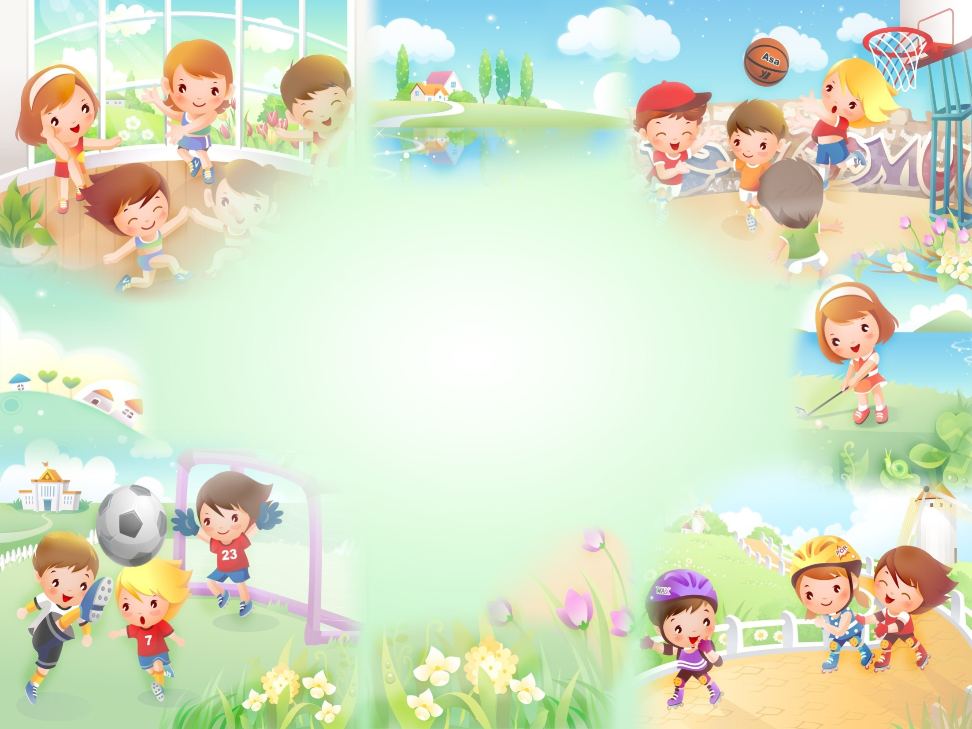
Муниципальное автономное дошкольное образовательное учреждение
«Детский сад № 7 комбинированного вида»
623143 Свердловская область, город Первоуральск, село Битимка, ул. Совхозная, д. 7а,
тел. 8(3439)296-630, 8(3439)296-630
План летней оздоровительной работы МАДОУ «Детский сад № 7»
на 2024 год

Slide 2
Лето - благоприятная пора для сохранения и укрепления здоровья детей, создания условий для их полноценного, всестороннего, психического и физического развития.
Растущий и развивающийся организм ребенка очень чувствителен к воздействию различных факторов окружающей среды. Грамотная организация летней оздоровительной работы в дошкольном учреждении, охватывающей всех участников образовательного процесса, предоставляет широкие возможности для укрепления физического и психического здоровья воспитанников, развития у них познавательного интереса, а также повышения компетентности родителей в области организации летнего отдыха детей.
Летом продолжается систематическая и полноценная работа по разделам реализуемой в ДОУ программы, при этом все виды деятельности переносятся на воздух.
Задача педагогов - организация единого интегративного процесса взаимодействия взрослого и ребёнка, в котором будут гармонично объединены различные образовательные области для целостного восприятия окружающего мира.

Slide 3
ТЕМА ЛОК: «Традиции семейного отдыха».
ЦЕЛЬ: организация работы в летний оздоровительный период, способствующей укреплению физического и психического здоровья, развитие познавательных, творческих способностей и воспитанию ценности семьи и теплых родственных взаимоотношений.

Slide 4

ЗАДАЧИ:
1. Создать условия, обеспечивающие охрану жизни и здоровья воспитанников, предупреждение заболеваемости и травматизма.
2. Создать условия для закаливания воспитанников, используя благоприятные факторы летнего времени (солнце, воздух, вода), способствовать их физическому развитию, путем оптимизации двигательной активности каждого дошкольника.
3. Реализовать систему мероприятий, направленных на оздоровление и физическое развитие воспитанников, на нравственно-патриотическое воспитание, развитие любознательности и познавательной активности, формирование культурно-гигиенических и трудовых навыков.
4. Проводить педагогическое и санитарное просвещение родителей (законных представителей) воспитанников по вопросам оздоровления детей в летний период.
5. Повысить профессиональную компетентность педагогов по применению современных образовательных технологий, а также инновационных форм работы, с целью развития физических качеств, индивидуальных способностей, творческого потенциала каждого ребёнка.

Slide 5

ПЛАНИРУЕМЫЙ РЕЗУЛЬТАТ:
1. Дети дошкольного возраста, овладевшие основами здорового образа жизни и безопасности.
2. Улучшение состояния физического и психического здоровья воспитанников, снижение уровня заболеваемости.
3. Дети, проявляющие коммуникативные навыки, обладают нравственно-патриотическими качествами, обладающие широким познавательным кругозором, способные проявлять свои творческие способности в различных видах деятельности.
4. Родители, компетентные в вопросах воспитания и оздоровления детей дошкольного возраста.
5. Педагоги, владеющие современными образовательными технологиями и инновационными формами работы по оздоровлению воспитанников.

Slide 6
ПЛАНИРУЕМЫЕ МЕРОПРИЯТИЯ ВО ВСЕХ ВОЗРАСТНЫХ ГРУППАХ
3 июня - Праздник, посвящённый Международному дню защиты детей.
11 июня - Праздничное мероприятие, посвящённое Дню России (12 июня)
- акция «Окна России»
- фестиваль рисунков «Вот какая Россия»
- праздничный концерт с участием детей и педагогов.
21 июня - Акция «Я рисую мир», посвящённая Дню памяти и скорби (22 июня).
1-5 июля - Выставка творческих работ «Дорожная безопасность», посвящённая Дню Рождения ГИБДД.
8-12 июля - Мероприятия, посвящённые Дню семьи, любви и верности (8 июля)
- акция «Белая Ромашка»
- мастер-класс
праздничный концерт.

Slide 7
15-19 июля - «Неделя безопасности»
- квест-игра «Моя безопасность» (террористическая безопасность)
- экологическое развлечение «В гости к Лесовичку» (летние опасности)
- акция «Письмо водителю» (профилактика ДДТТ)
- КВН «Знатоки пожарной безопасности» (пожарная безопасность)
- виртуальная экскурсия в пожарную часть (пожарная безопасность)
5 августа - Мероприятия, посвящённые Международному дню Светофора (5 августа)
- акция «Сигналы жизни»
- выставка творческих работ «Наш друг – СВЕТОФОР»
тематическое мероприятие «С Днём Рождения, Светофор!»
12 августа - Мероприятия, посвящённые Дню физкультурника (12 августа)
«Олимпийские игры»
фотовыставка «Лето! Спорт! Здоровье!»
22 августа - Мероприятия, посвящённые Дню Государственного флага Российской Федерации»
- вставка творческих работ ДПИ «Вот какой наш флаг!»
праздничная линейка
30 августа - Праздничное мероприятие «Ах, лето, лето, я скучаю!»

Slide 8
Обновление развивающих центров на территории МАДОУ:
«Лес». Для формирования у детей представлений о некоторых видах деревьев и кустарниках, насекомых, птицах, диких животных, растениях, грибах, ягодах Урала и других российских регионов; формирования у детей правил безопасного поведения в лесу, воспитания бережного отношения к растениям и диким животным.
«Водоем». Для формирования у детей представлений о животных, растениях, насекомых, рыбах Урала и других российских регионов, живущих вблизи водоема (река, озеро, море, болото) и в воде; формирования у детей правил безопасного поведения вблизи водоема, формирования экологической культуры.
«Метеостанция» Для формирования у детей навыков наблюдений за погодой, природными явлениями, зависимостью между природными явлениями, погодными условиями и поведением растений и животных, изучение климатических зон различных российских регионов.

Slide 9
«Автогородок». Для формирования, закрепления и отработки навыков у детей дошкольного возраста правил дорожного движения, развития внимания, расширения представлений о наземном, воздушном, водном, подземном транспорте и некоторых видах профессий.
«Огород». Для формирования трудовых навыков, познавательного интереса, представлений о некоторых культурных растениях.
«Спортивная площадка». Для развития основных видов движений, охраны и укрепления здоровья детей, коррекции нарушений опорно-двигательного аппарата, воспитания интереса к различным видам двигательной деятельности.
«Театр». Для всестороннего знакомства детей с различными проявлениями действительности, стимуляции творческого потенциала ребёнка (через песни и музыку, танцы, игру, театрализованную деятельность); развития эмоциональной сферы детей; формирования социальных навыков поведения; организован уголок «Русская изба», способствующий развитию традиций, культуры народного быта, семейных ценностей.

Slide 10
Инновационные технологии:
Технология исследовательской деятельности
формирование основных ключевых компетенций, способности к исследовательскому типу мышления.
Приемы: постановка и решение вопросов проблемного характера; наблюдения; опыты; фиксация результатов: наблюдений, опытов, экспериментов, трудовой деятельности; использование художественного слова; дидактические игры, игровые обучающие и творчески развивающие ситуации; трудовые поручения, действия.
Функционирование творческой мобильной лаборатории «Биоквантум» по развитию естественно-научных знаний воспитанников.
Технология ТРИЗ
развитие, с одной стороны, таких качеств мышления, как гибкость, подвижность, системность, диалектичность, а с другой стороны, - поисковой активности, стремления к новизне, развитие речи и творческого мышления.

Slide 11
Технология «Путешествие по карте»
Формирование элементарных географических и исторических представлений, освоение основополагающих культурных форм упорядочения опыта, переход от предметно-практического действия к образно-символическому.
Технология «Маршрут выходного дня»
Формирование познавательного интереса, основ экономической и экологической культуры детей, обеспечение условий для укрепления здоровья и гармонизации детско-родительских взаимоотношений, воспитание ценности семья.
Технология «Геокешинг»
Создание тайников, знакомство с культурными, экологическими ценностями нашей страны, приобщение к здоровому, активному образу жизни.

Slide 12
Семейный отдых – это удивительная возможность всей семьей побыть вместе, узнать друг друга лучше и сблизиться.
Совместные игры, проекты, мероприятия, организованные в детском саду, посвященные семейному отдыху способствуют укреплению дружбы, доверия между детьми в детском саду, между членами семьи дома.
Совместный отдых зарождает семейные традиции, которые передаются из поколения в поколение и формируют семейные ценности.

Slide 13
СПАСИБО ЗА ВНИМАНИЕ

